Slide 1


PHÒNG GIÁO DỤC VÀ ĐÀO TẠO QUẬN LONG BIÊN
TRƯỜNG MẦM NON HOA HƯỚNG DƯƠNG
HOẠT ĐỘNG
LÀM QUEN VỚI TOÁN
Đề tài: Nhận biết chữ số 10, số lượng và số thứ tự trong phạm vi 10
Lứa tuổi: Mẫu giáo lớn (5-6 tuổi)
Thời gian: 25-30 phút
Giáo viên: Nguyễn Thị Mỹ Linh

Slide 2
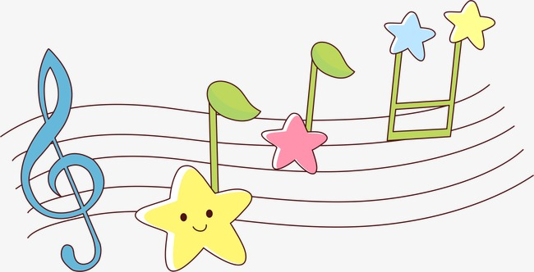

Bài hát: Bé tập chải răng

Slide 3

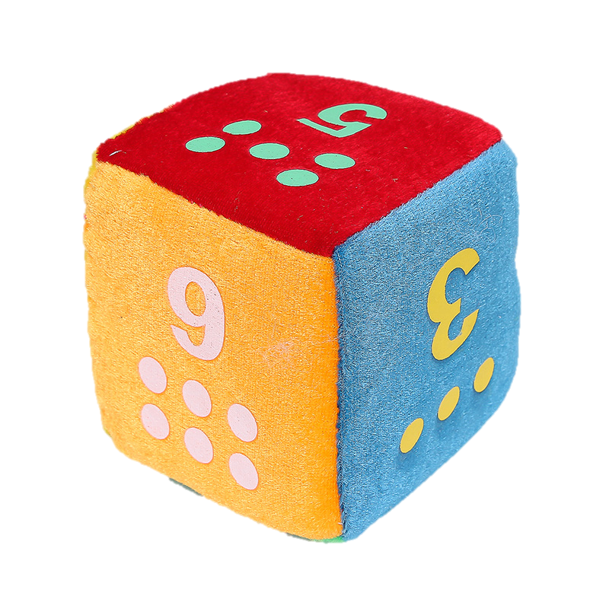
Trò chơi:
Xúc xắc vui nhộn

Slide 4
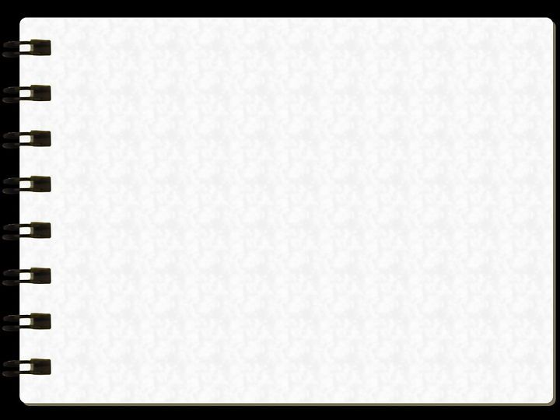
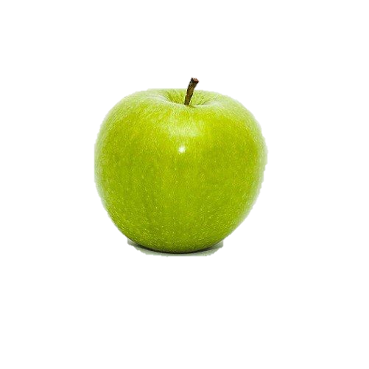
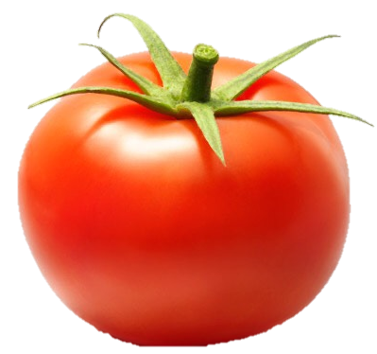
Con hãy xếp 9 quả táo thành 1 ngang từ trái qua phải và đếm nhé!
9
10
10

Slide 5

10
1
0

Slide 6

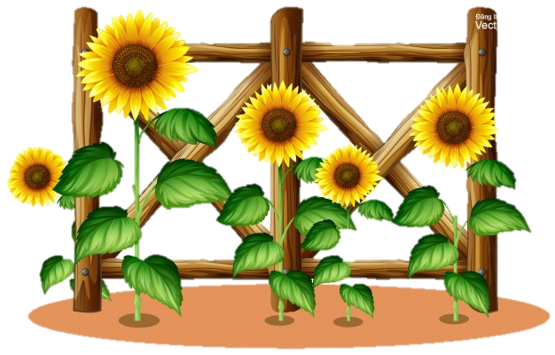
Đố con trong vườn có bao nhiêu bông hoa?

Slide 7

1
Con hãy sắp xếp các chữ số theo đúng dãy số thứ tự nhé!
5
6
8
3
9
2
10
7
4

Slide 8

Trò chơi: Đi chợ

Slide 9

Trò chơi:
Nhà thông thái

